Slide 1
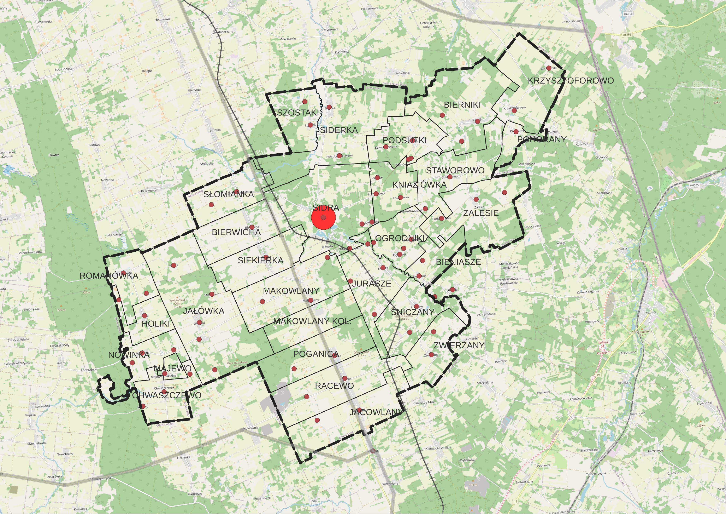

MAPA POGLĄDOWA
Plan Ogólny
Gminy Sidra
Broszura informacyjna

Slide 2
PLAN OGÓLNY GMINY – KLUCZOWE ZMIANY I ICH ZNACZENIE
plan ogólny gminy to nowe, obowiązkowe narzędzie planowania przestrzennego w Polsce,
ten akt prawa miejscowego będzie obowiązywał na całym obszarze gminy,
określi podstawowe zasady zagospodarowania przestrzennego na terenie gminy,
termin sporządzenia tego dokumentu: do 30 czerwca 2026 r.,
zastąpi Studium Uwarunkowań i Kierunków Zagospodarowania Przestrzennego gminy, które straci ważność 30 czerwca 2026 r. lub w momencie wejścia w życie planu ogólnego,
sporządzane miejscowe plany zagospodarowania przestrzennego będą musiały być zgodne z planem ogólnym, a obecnie obowiązujące mpzp będą przeniesione do planu ogólnego,
decyzje o warunkach zabudowy, które zostaną wydane i staną się prawomocne do końca 2025 r. będą ważne bezterminowo i nie muszą być zgodne z uchwalonym planem ogólnym. Decyzje o WZ wydane od 1 stycznia 2026 r. do momentu uchwalenia planu ogólnego będą ważne przez 5 lat, lecz nie muszą być zgodne z uchwalonym planem. Po uchwaleniu planu ogólnego decyzje o warunkach zabudowy będą wydawane jedynie na obszarze uzupełnienia zabudowy (OUZ), który zostanie wyznaczony w planie ogólnym i będą ważne przez okres 5 lat,
sukces planu ogólnego gminy zależy od odpowiedzialnego podejścia władz i aktywnego udziału społeczności w konsultacjach
Plan ogólny nie wpływa na ważność obecnie obowiązujących miejscowych planów zagospodarowania przestrzennego

Slide 3
AKTUALNY STATUS PRAC NAD PLANEM OGÓLNYM GMINY SIDRA
📝 Prace nad planem ogólnym
Plan ogólny gminy Sidra jest w trakcie opracowywania.
Rada Gminy Sidra podjęła Uchwałę Nr III/25/24 w dniu 9 sierpnia 2024 r. w sprawie przystąpienia do sporządzenia planu ogólnego gminy Sidra. Dnia 5 czerwca 2025 r. ogłoszono i zawiadomiono o przystąpieniu do sporządzenia planu ogólnego gminy Sidra. Wyznaczono termin 21 dni na składanie wniosków, proces ten został zakończony.
DALSZE DZIAŁANIA DOTYCZĄCE SPORZĄDZENIA PLANU GÓLNEGO GMINY SIDRA
🌐 Publikacja projektu w BIP
Projekt planu po sporządzeniu, będzie udostępniony na stronie Biuletynu Informacji Publicznej gminy Sidra – wszyscy będą mogli zapoznać się z jego treścią. Na tym etapie nie będzie można jeszcze składać uwag.
💬 Konsultacje społeczne
Składanie uwag będzie możliwe dopiero podczas konsultacji społecznych, które odbędą się po zakończeniu opiniowania i uzgodnień z instytucjami i organami.
Projekt planu będzie mógł ulec znacznym zmianom w wyniku zgłoszonych opinii i uzgodnień.
Poprawki wprowadzone na tym etapie wpłyną też na sposób rozstrzygnięcia wniosków zgłoszonych na początku prac nad planem.
📌 Wykaz wniosków
Wykaz złożonych wniosków oraz propozycja ich rozpatrzenia zostanie opublikowany tuż przed rozpoczęciem konsultacji społecznych, zgodnie z ustawową procedurą.

Slide 4
ETAPY PRACY NAD PLANEM OGÓLNYM GMINY
Przystąpienie do sporządzenia planu ogólnego gminy
Formalne zbieranie wniosków od mieszkańców
i instytucji
Prace projektowe, analiza wniosków,
Uzyskanie opinii i uzgodnień instytucji wskazanych
w ustawie
Wprowadzanie zmian w wyniku zgłoszonych uzgodnień i opinii.
Wykaz wniosków wraz
z propozycją ich rozpatrzenia
Konsultacje społeczne
Wprowadzanie zmian w wyniku konsultacji,
ew. ponowienie
w niezbędnym zakresie czynności
Przedstawienie radzie gminy projektu do uchwalenia
etap zakończony
etap zakończony
AKTUALNY
ETAP
przewidziany termin
I. kwartał 2026
przewidziany termin
przed 30 czerwca
2026 r.
Publikacja projektu
planu na BIP
Publikacja projektu
planu na BIP
Publikacja projektu
planu na BIP

Slide 5
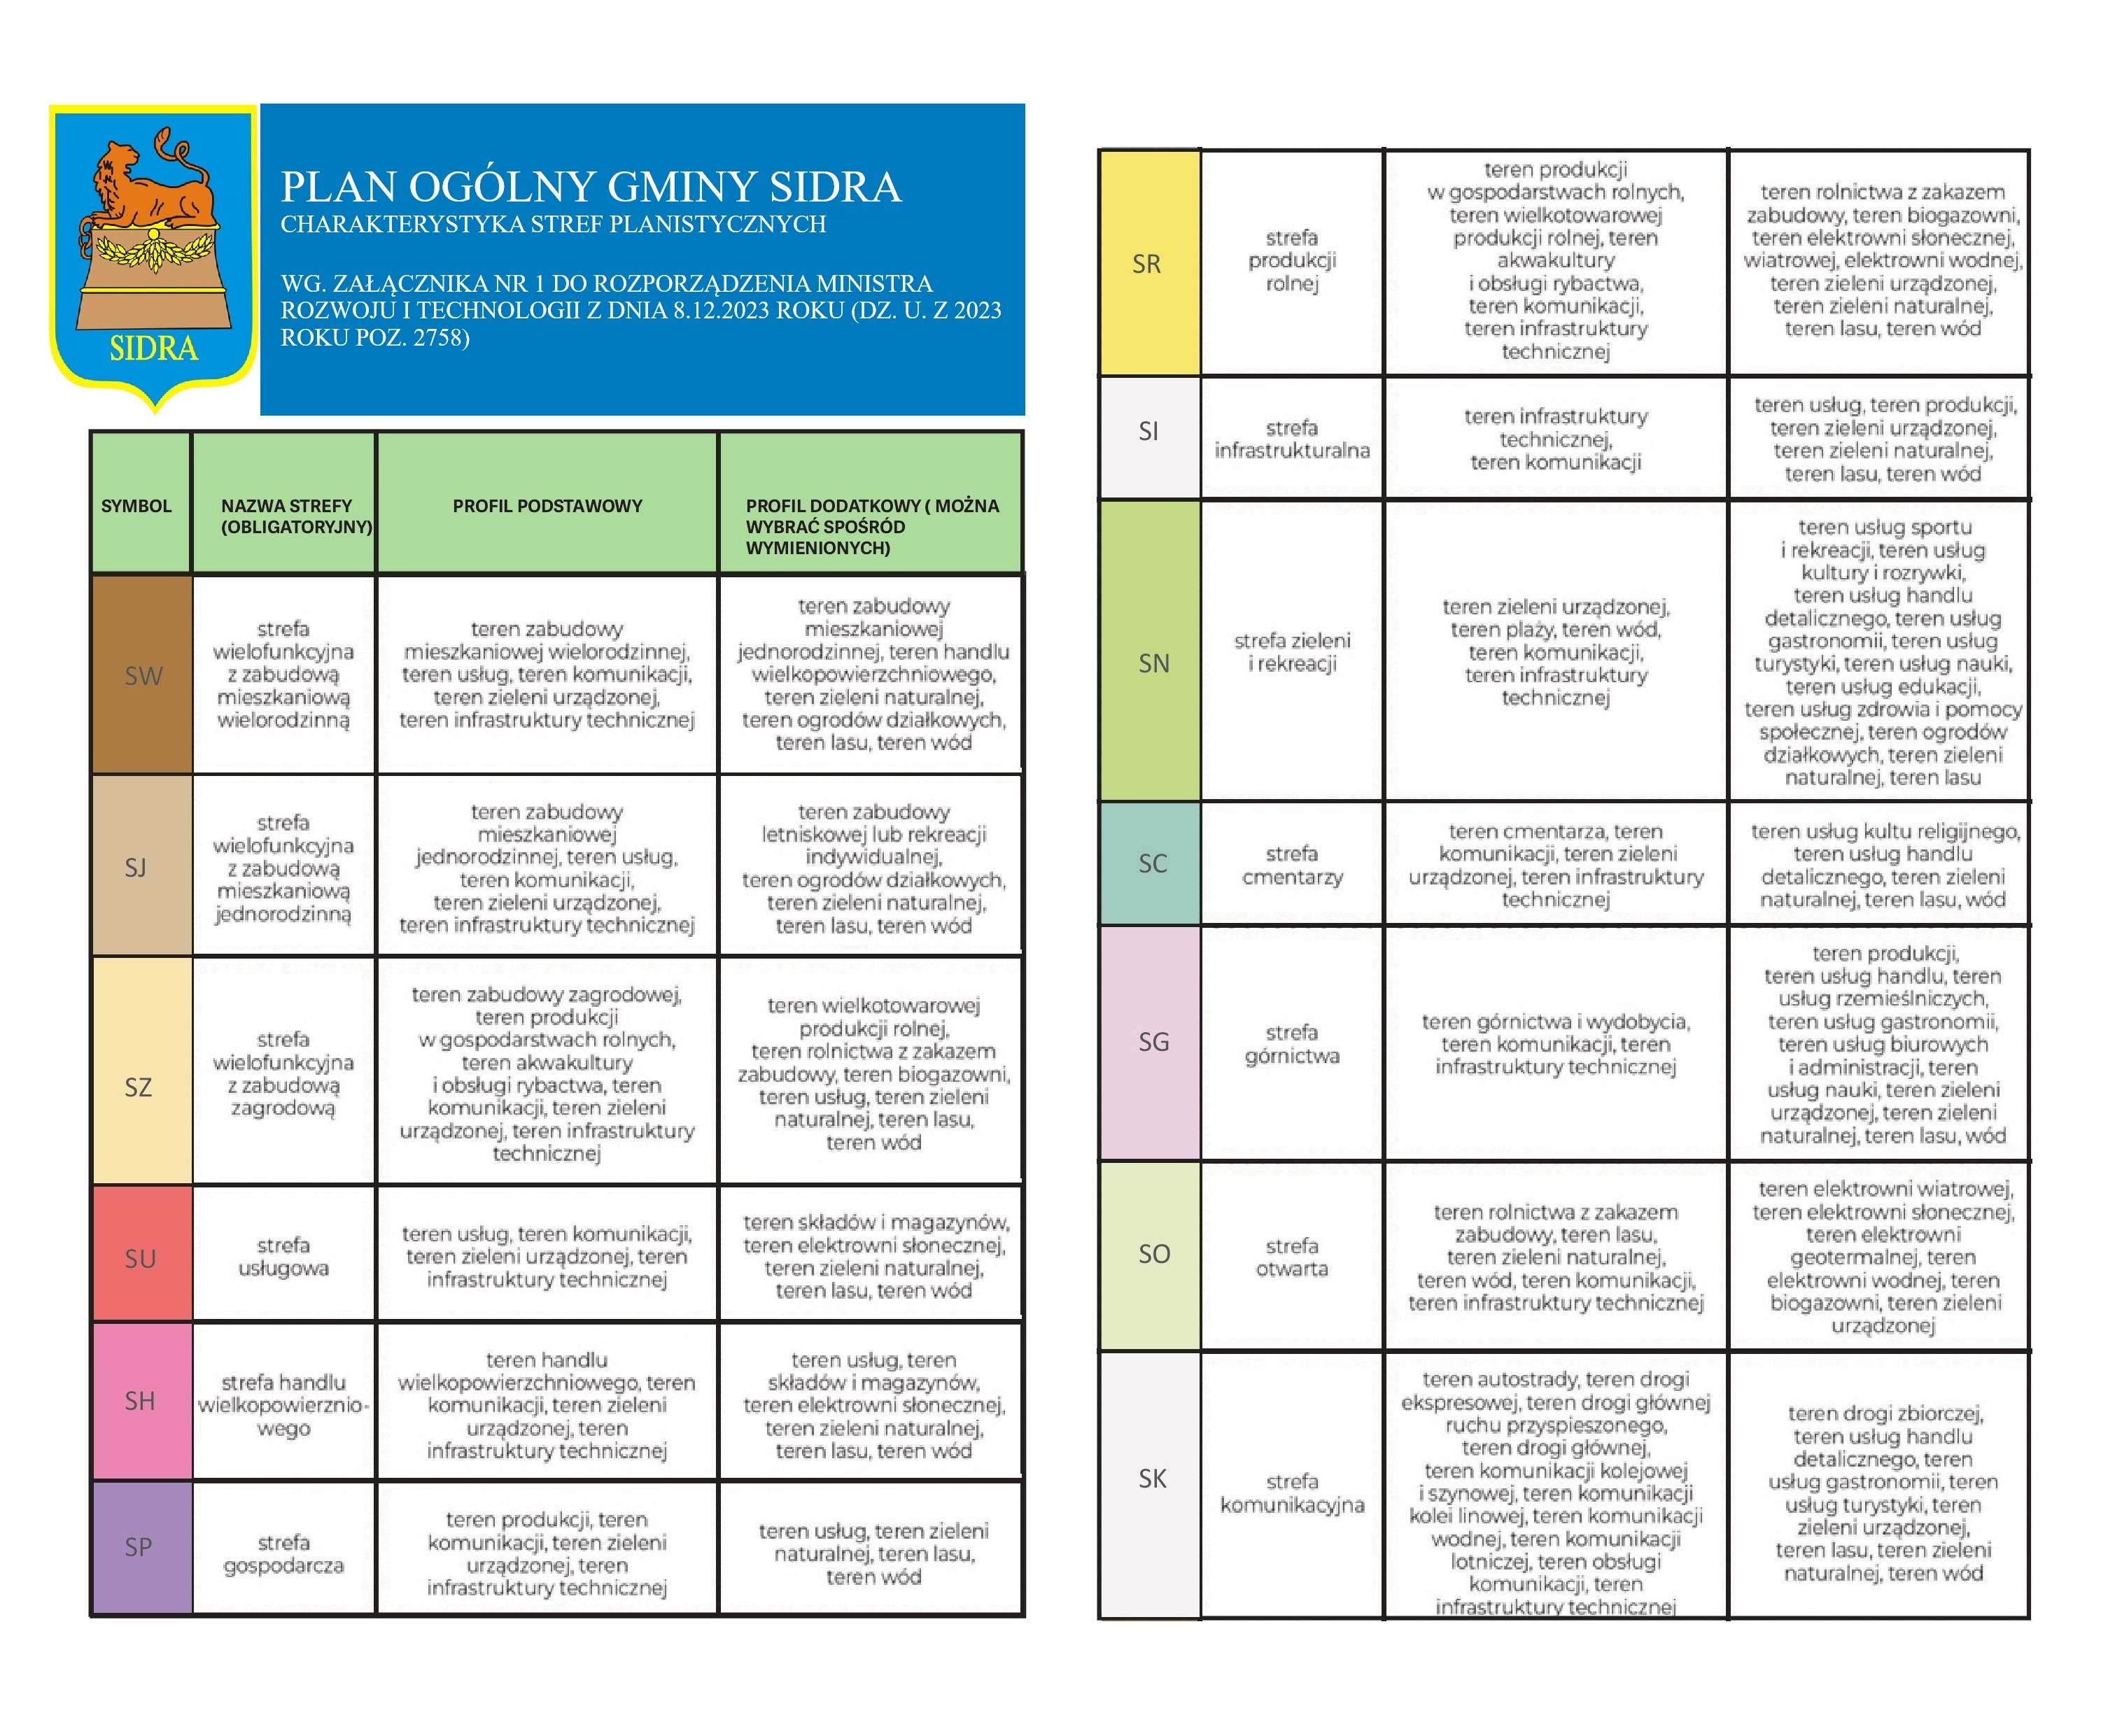
w każdej ze stref planistycznych będą mogły wystąpić ściśle określone funkcje terenu,
strefy mają przypisany profil podstawowy, który po zdefiniowaniu strefy powinien pozostać taki sam,
z profilu dodatkowego gmina może wybrać funkcje, które wystąpią na danym terenie – zgodnie z uwarunkowaniami oraz prowadzoną polityką przestrzenną,
po zatwierdzeniu planu, wszystkie wybrane w danej strefie funkcje terenu (niezależnie czy pochodzą z katalogu podstawowego, czy dodatkowego), będą miały ten sam status
Poszczególne strefy posiadają określone podstawowe parametry zabudowy i zagospodarowania terenu, takie jak:
maksymalna nadziemna intensywność zabudowy,
maksymalna wysokość zabudowy,
maksymalny udział powierzchni zabudowy,
minimalny udział powierzchni biologicznie czynnej.

Slide 6

KONSEKWENCJE BRAKU
PLANU OGÓLNEGO GMINY
Brak możliwości sporządzania miejscowych planów zagospodarowania przestrzennego
Brak możliwości wydawania decyzji o warunkach zabudowy

